Slide 1

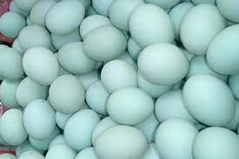
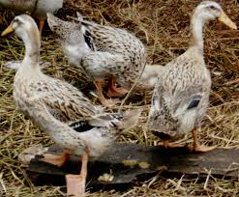
STUDI PENGEMBANGAN SENTRA BUDIDAYA TELUR OMEGA DAN TELUR ITIK DI KABUPATEN PEMALANG
Badan Perencanaan Pembangunan Daerah (BAPPEDA) Kabupaten Pemalang
CV. JAYA KONSULTAN

Slide 2
Potensi Telur
Komoditas ternak ayam buras dan itik menjadi komuditas unggulan di Kabupaten Pemalang.
Tahun 2015, populasi mencapai 2,78 juta ekor untuk ayam buras atau meningkat 16,45% sejak tahun 2011, sedangkan populasi itik mencapai 322,98 ribu ekor atau meningkat 33,84% sejak tahun 2011.
Populasi kedua komoditas ternak tersebut mampu menghasilkan telur ayam buras 3.080,9 ton dan telur itik sebesar 2.141,8 ton.

Slide 3
Maksud
Untuk menyediakan dokumen perencanaan pengembangan sentra budidaya telur omega dan telur itik yang terarah, komprehensif dan berkesinambungan, sehingga dapat meningkatkan nilai tambah, manfaat dan daya saing produk peternakan.

Slide 4
Tujuan
Mengidentifikasikan dan menganalisis faktor-faktor lingkungan strategis bagi pengembangan sentra budidaya telur omega dan telur itik di Kabupaten Pemalang.
Menganalisis kinerja dan menyusun kriteria ideal pengembangan sentra budidaya telur omega dan telur itik di Kabupaten Pemalang.
Merumuskan strategi pengembangan sentra budidaya telur omega dan telur itik yang mendukung upaya peningkatan daya saing produk peternakan di Kabupaten Pemalang.

Slide 5
Sasaran
Terwujudnya pengembangan agribisnis berbasis peternakan melalui keterkaitan industri peternakan hulu sampai hilir.
Terbangun dan berkembangnya kemitraan dan aliansi strategis diantara stakeholder yang melibatkan pemerintah, dunia usaha dan masyarakat secara sinergis.
Meningkatnya produksi, produktivitas, produk bernilai tambah dan daya saing usaha peternakan melalui peningkatan pengetahuan, kesadaran, dan penguatan keterampilan peternak.
Meningkatkan kemudahan pelayanan teknis dan ekonomis bagi usaha peternakan.
Terwujudnya ketahanan pangan di Kabupaten Pemalang.

Slide 6
Lingkup Pekerjaan
1. Identifikasi potensi sentra
Indentifikasi potensi sentra agribisnis budidaya telur omega dan telur itik di Kabupaten Pemalang.
2. Analisis kinerja sentra
Analisis kinerja sentra budidaya telur omega dan telur itik di Kabupaten Pemalang yang dapat dikembangkan menjadi sentra agribisnis berbasis peternakan.
3. Perumusan strategi
Perumusan strategi pengembangan sentra budidaya telur omega dan telur itik di Kabupaten Pemalang

Slide 7
Dasar Hukum
Undang-undang Republik Indonesia Nomor 25 Tahun 2004 tentang Perencanaan Pembangunan Nasional.
Undang-Undang Nomor 18 Tahun 2009 tentang Peternakan dan Kesehatan Hewan (Lembaran Negara Tahun 2009 Nomor 84, Tambahan Lembaran Negara Nomor 5015) sebagaimana telah diubah dengan Undang-Undang Nomor 41 Tahun 2014 tentang Perubahan Atas Undang-Undang Nomor 18 Tahun 2009 Tentang Peternakan dan Kesehatan Hewan (Lembaran Negara Tahun 2014 Nomor 338, Tambahan Lembaran Negara Nomor 5619).
Undang-Undang Nomor 23 Tahun 2014 tentang Pemerintah Daerah (Lembaran Negara Tahun 2014 Nomor 244, Tambahan Lembaran Negara Nomor 5587) sebagaimana telah diubah beberapa kali terakhir dengan Undang-undang Nomor 9 Tahun 2015 tentang Perubahan Kedua Atas Undang-undang Nomor 23 Tahun 2014 tentang Pemerintahan Daerah (Lembaran Negara Republik Indonesia Tahun 2015 Nomor 58, Tambahan Lembaran Negara Republik Indonesia Nomor 5679).
Peraturan Pemerintah Nomor 6 Tahun 2013 tentang Pemberdayaan Peternak (Lembaran Negara Tahun 2013 Nomor 6).
Peraturan Menteri Pertanian Nomor 19/Permentan/HK.140/4/2015 tentang Rencana Strategis Kementerian Pertanian Republik Indonesia Tahun 2015 – 2019.
Peraturan Menteri Pertanian Nomor 50/Permentan/OT.140/8/2012 tentang Pedoman Pengembangan Kawasan Pertanian.
Peraturan Daerah Kabupaten Pemalang Nomor 2 Tahun 2006 tentang Rencana Pembangunan Jangka Panjang Daerah Kabupaten Pemalang Tahun 2005 – 2025.
Peraturan Daerah Kabupaten Pemalang Nomor 3 tahun 2011 tentang Rencana Tata Ruang Wilayah Kabupaten Pemalang Tahun 2011- 2031.
Peraturan Daerah Kabupaten Pemalang Nomor 12 Tahun 2016 Tentang Rencana Pembangunan Jangka Menengah Daerah Kabupaten Pemalang Tahun 2016 – 2021.

Slide 8
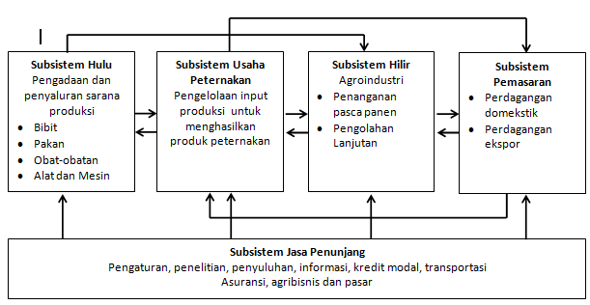
Sistem Agribisnis Peternakan

Slide 9
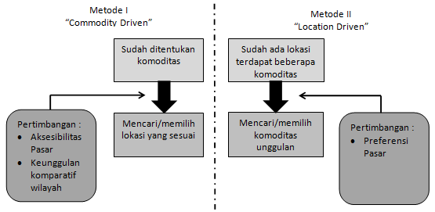
Metode Penentuan Lokasi dan Komoditas

Slide 10
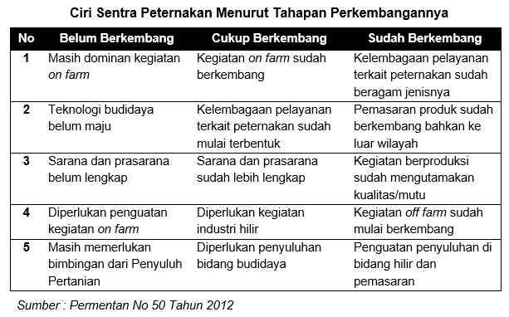
Ciri Sentra Peternakan Menurut Perkembangannya

Slide 11
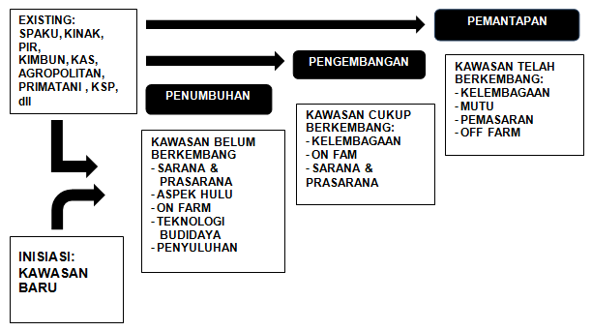
Tahapan Pengembangan Sentra

Slide 12
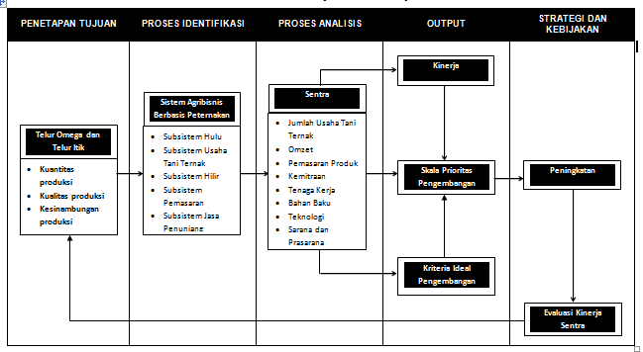
Alur Pikir Proses Penyelesaian Pekerjaan

Slide 13
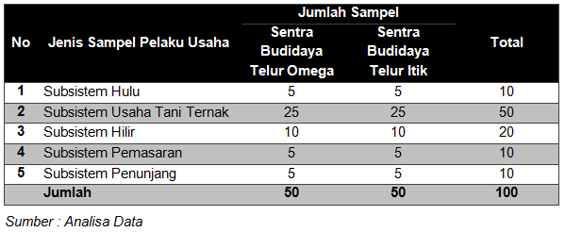
Proporsi Pengambilan Sampel

Slide 14
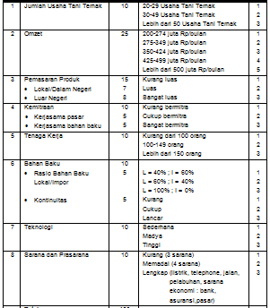
Pembobotan

Slide 15
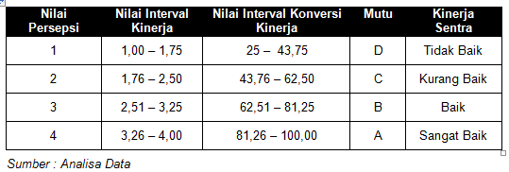
Nilai Kinerja Sentra

Slide 16
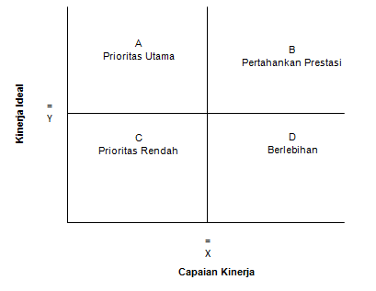
Diagram Kartesius

Slide 17
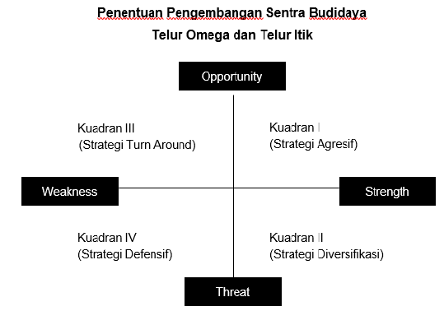

Slide 18
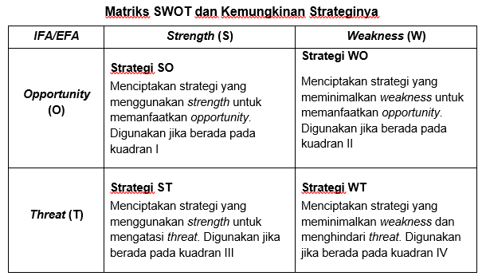

Slide 19
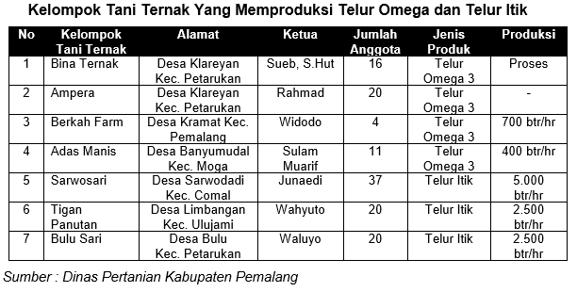
Profil Kelompok Ternak

Slide 20
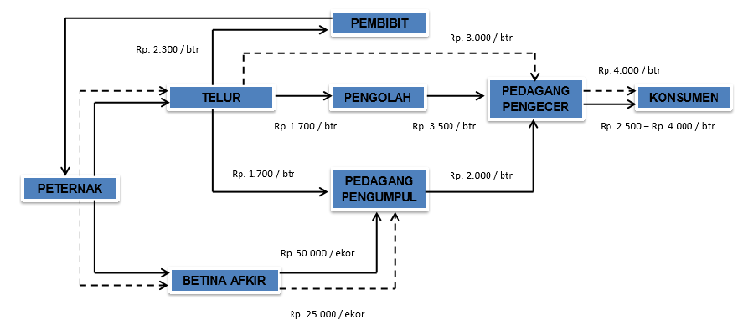

Tata Niaga dan Margin Harga Perdagangan Telur Omega dan Telur Itik

Slide 21
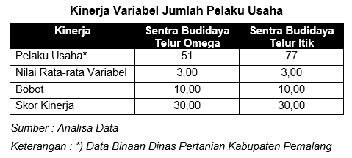

Slide 22
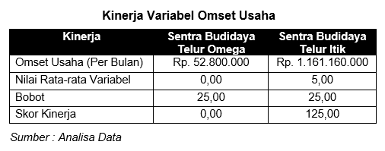

Slide 23
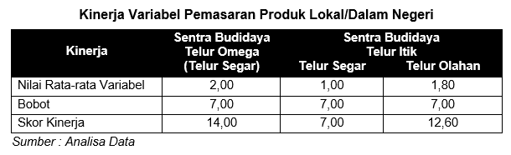

Slide 24
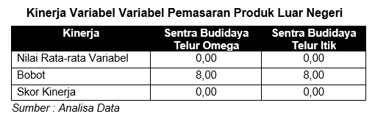

Slide 25
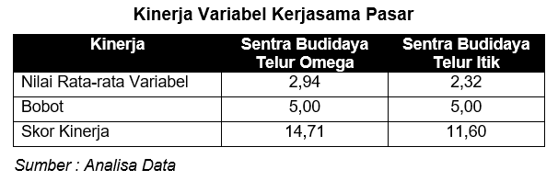

Slide 26
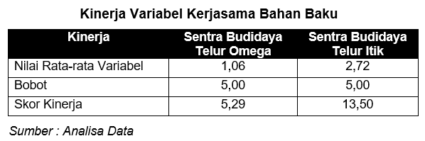

Slide 27
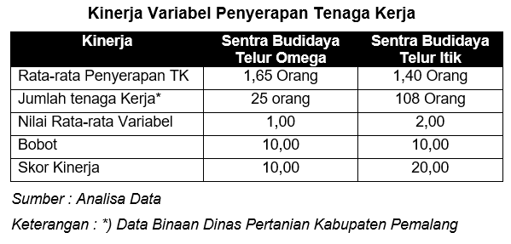

Slide 28
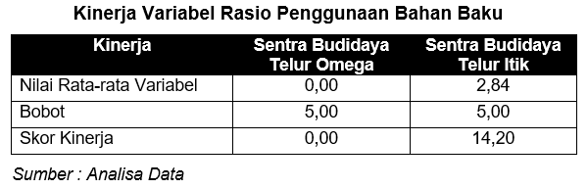

Slide 29
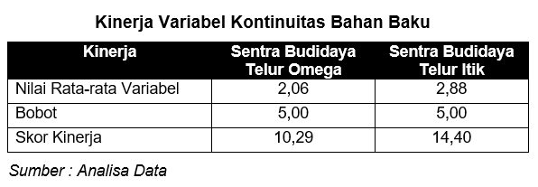

Slide 30
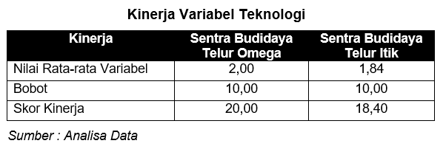

Slide 31
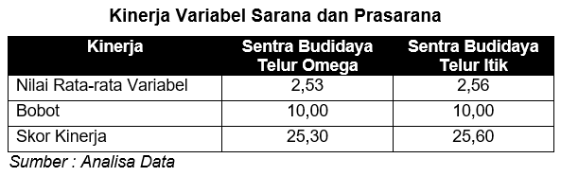

Slide 32
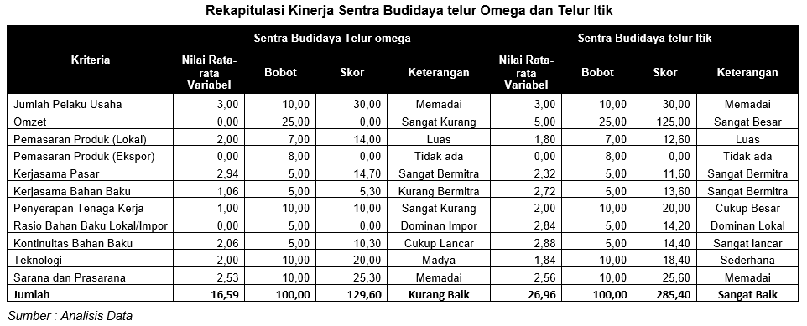


Slide 33
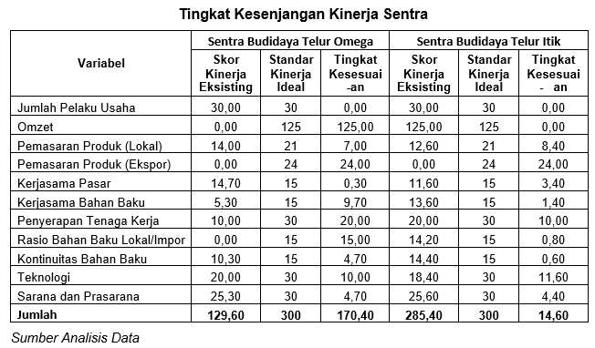

Slide 34
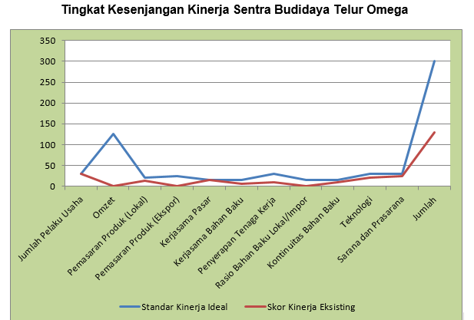

Slide 35
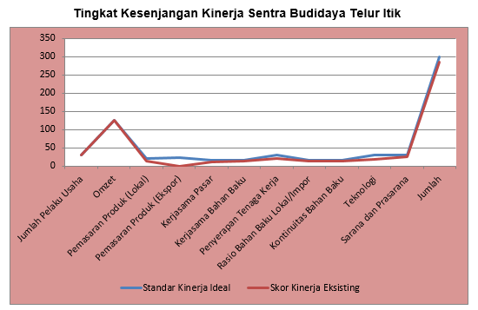

Slide 36
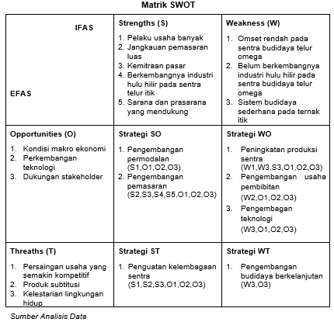

Slide 37
Perumusan Strategi
Pengembangan permodalan dengan melibatkan lembaga keuangan. Pemerintah dapat memberi subsidi bunga dan kemudahan birokrasi peminjaman modal.
Pengembangan pemasaran dengan melibatkan stakeholder terkait dimana stakeholder tersebut dapat membuka akses akses pasar baik domestik maupun luar negeri
Peningkatan produksi sentra dengan cara melibatkan pengembang teknologi tepat guna untuk pengembangan peternakan dari hulu ke hilir.
Pengembangan usaha pembibitan dengan cara dilakukan pelatihan pembibitan, sehingga tidak terjadi ketergantuhan DOC atau anakan/bibit.
Pengembagan teknologi dengan cara melibatkan pengembang teknologi tepat guna untuk pengembangan peternakan dari hulu ke hilir.
Penguatan kelembagaan sentra dengan cara memperkuat political will atau kemauan politik dengan dukungan pemerintah dan lembaga terkait.
Pengembangan budidaya berkelanjutan dengan cara dilakukan kebijakan yang konsisten dan komprehensif hulu hilir pengembangan peternakan baik secara umum maupun khusus untuk pengembangan telur onega dan telur itik.

Slide 38
Penutup
kinerja sentra budidaya telur omega dapat dikategorikan masih kurang baik terutama pada usaha pembibitan dan pengolahan yang masih belum muncul,
dimana kebutuhan bahan baku (bibit) yang masih mengandalkan pasokan dari luar daerah.
Sementara itu inovasi untuk menciptakan nilai tambah dari produk (olahan) juga belum berjalan.
sentra budidaya telur itik menunjukan kinerja yang sangat baik dimana sentra telah berkembang yang ditunjukan dengan tumbuhnya spesialisasi kerja dari sub sistem hulu hingga subsistem pemasaran,
munculnya unit usaha pemasok bahan baku (bibit) produk sentra,
pengolahan produk dan munculnya pedagang pengumpul/individu yang bertindak sebagai agen penjualan.
Perlu dirumuskan strategi pengembangan sentra budidaya telur omega dan telur itik yang terarah, komprehensif dan berkesinambungan yang dapat meningkatkan nilai tambah manfaat dan daya saing produk peternakan.

Slide 39
Terima Kasih

